Slide 1
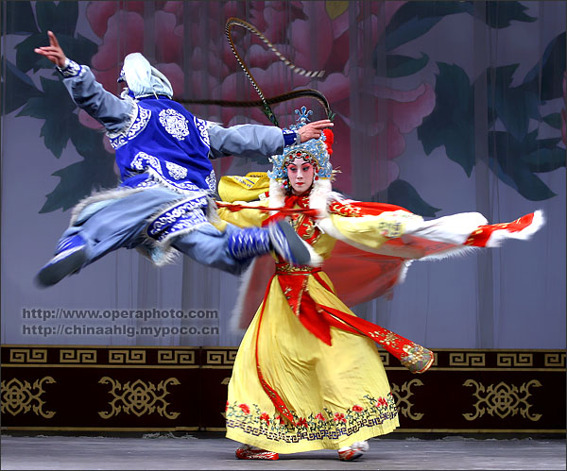
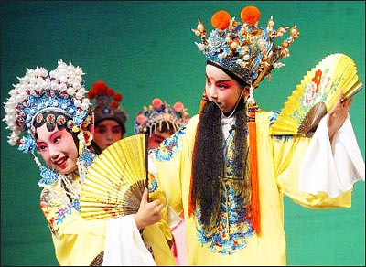
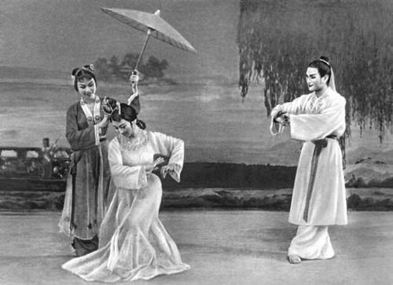
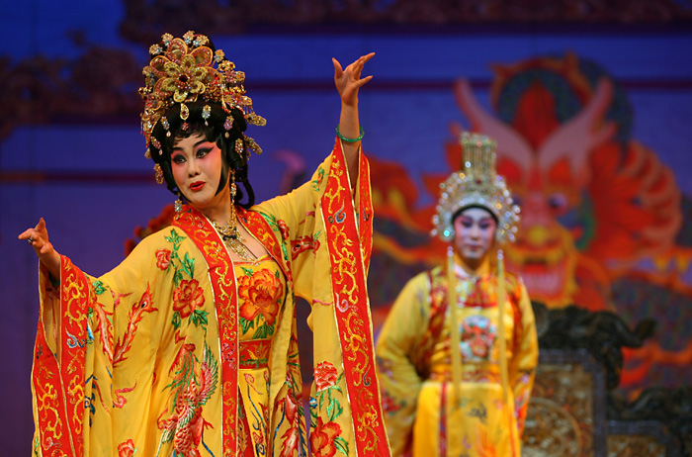
Театр Китаю

Slide 2
У китайській мові ієрогліф, що означає поняття «театр» («видовище, гра»), складається з двох частин. Ліва («сюй») означає «порожнеча», що розуміється як осередок величезної внутрішньої енергії, яка є початком всього сущого на землі. Права частина («ге») - «бойова сокира»
劇院

Slide 3
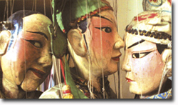
Становлення театрального мистецтва Китаю прийнято відносити до початку XII століття.

Slide 4
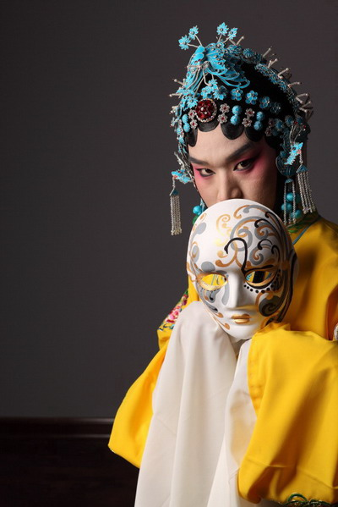
Подальший розвиток пісенно- танцювальних форм уявлень відбувається Танскую епоху ( VII- IX століття н . Е. . ) . Великою популярністю користуються театралізовані танцювальні вистави на історичні сюжети Тут було поєднання розмовної мови , співу , танцю , пантоміми , акробатики. )
. У уявлення включаються і п'єски - діалоги комічного характеру . Тут вперше з'являються стійкі амплуа - винахідливого вістряка ццань - цзюня і цаньгу .

Slide 5
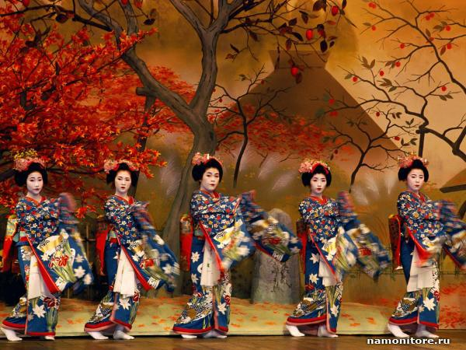
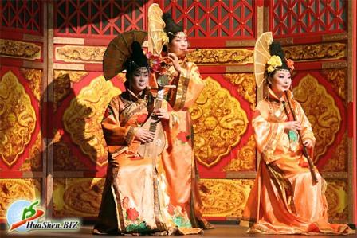
До XIII -XIV століть відноситься розквіт драми цзацзюй . Своєрідність театрального мистецтва Китаю будувалося на поєднанні мовних і вокальних партій , музики , танцю , акробатики. Музика підбиралася самим драматургом з традиційних китайських мелодій - вони переходили з одного спектаклю в іншій. Драматург ж давав поради по трактуванні п'єс. Найбільш важливі сцени розігрувалися в уповільненому ритмі , з численними дрібними подробицями. Вистави представлялися на порожній сцені , що давало можливість вільного переміщення дійових осіб як у часі , так і в просторі. Про цих змінах актор усно сповіщав глядачів.

Slide 6
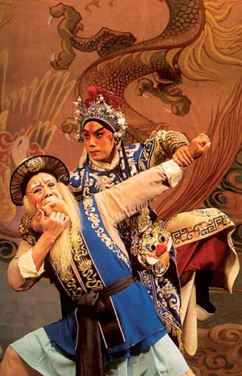
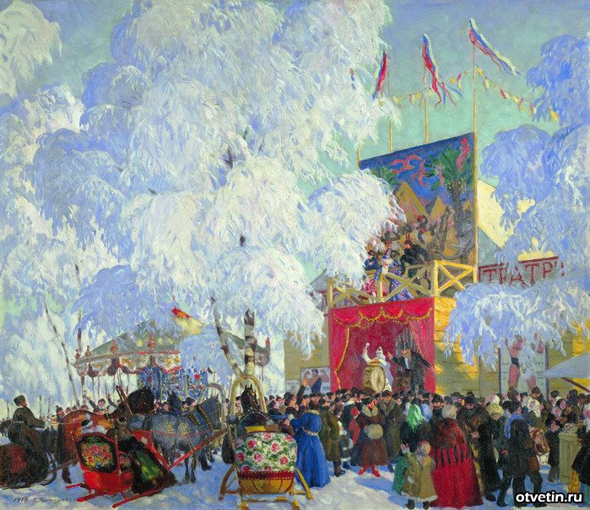
Для вистав цзацзюй використовувалися два типи будівель: балагани , сцена яких перебувала в центрі будівлі і нагадувала циркову арену , і прихрамової сцени , підняті над землею.
Іншою великою формою юаньского театру була драма чуаньці , яка слідувала в чому традиції південної драми. Вистави , як правило , були дуже великими , йшли по кілька днів поспіль. Подальший розвиток китайського театру відноситься до XIV -XVII століть. У цей період виникають два найбільших напрямки китайського театру - іянское і куньшаньское

Slide 7
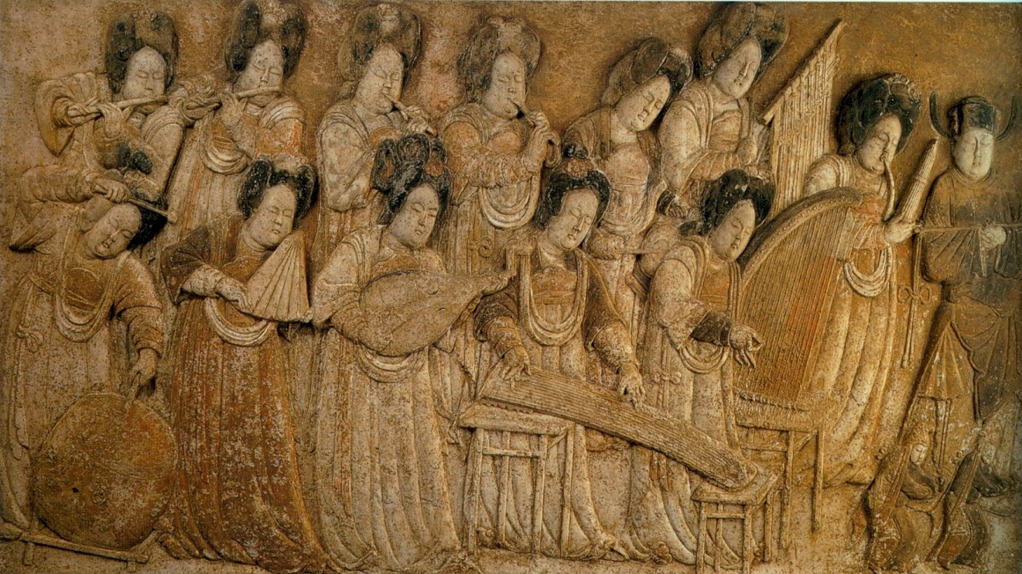
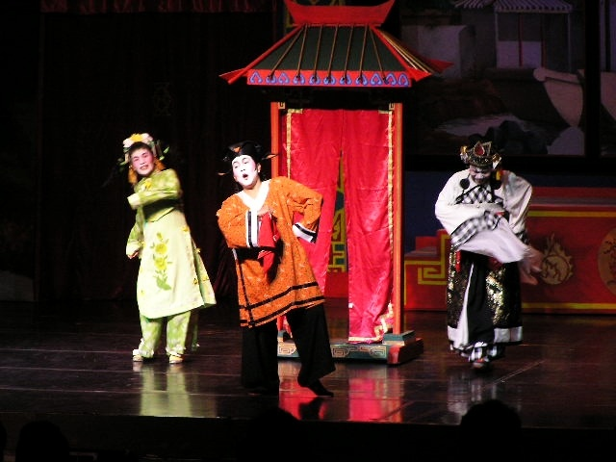
Іянскій театр зародився в провінції Цзянси - для нього характерне звернення до народної тематики, народним мелодіям. Спочатку уявлення цього театру складалися з коротеньких п'єс на сюжети з життя ремісників і кустарів. Надалі актори іянского театру стали ставити п'єси на сюжети популярних романів.

Slide 8
Інше велике театральне напрямок цього періоду - куньшаньськая театр - виник у місці Куньшань (провінція Цзянсі) . Це було улюблене місце відпочинку та розваги китайської аристократії.
Цей театр був придворним . Вистави розігрувалися звичайно у вітальнях або в палацовому залі.
На відміну від іянского театру , музика якого будувалася на різноманітних ритмічних малюнках , для куньшаньськая театру характерна велика мелодійне різноманітність. Музика до вистав створювалася композіторамі

Slide 9
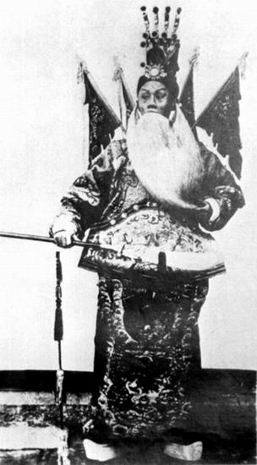
Амплуа традиційного тетра :
1.Шен - позитивні чоловічі ролі.
2 . Данина - жіночі ролі.
3 . Амплуа цзин або дахуалянь - характерні ролі , позитивні і негативні.
4.Чоу - комічні ролі.
5 . Мо - другорядні ролі.

Slide 10
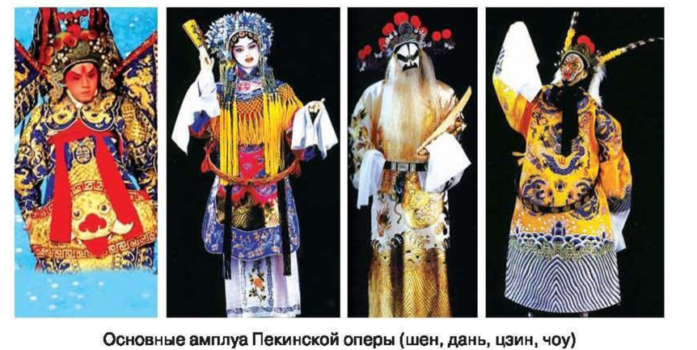
Пекінська опера - одна з форм традиційного китайського театру.
Виникла в кінці XVIII століття і стала повною мірою розроблена і визнана в середині XIX століття. Поєднує в собі музику, вокальне виконання, пантоміми, танці та акробатіку.

Slide 11
Чуаньцзюй (сичуанська опера) - популярна в провінціях Сичуань, Гуйчжоу і Юньнань. Це головна форма місцевого театру в південно-західному Китаї.
Її найхарактерніша риса - спів високим голосом.
Ханьцзюй (хубейськая опера)-стара театральна форма, що виникла в провінції Хубей. Дуже багата у вокальному відношенні, налічує понад 400 мелодій.

Slide 12
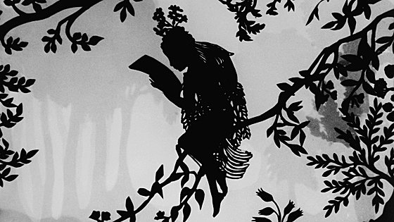
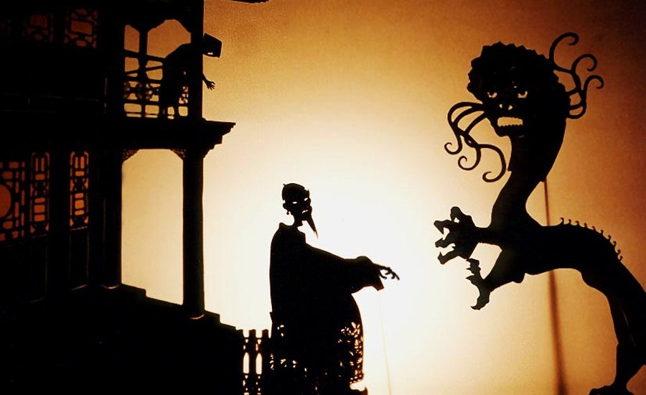
Театр тіней - форма візуального мистецтва, що зародилася в Азії понад 1500 років тому.
Театр тіней використовує великий напівпрозорий екран і плоскі кольорові маріонетки, керовані на тонких паличках. Маріонетки туляться до екрану ззаду і стають відни.

Slide 13
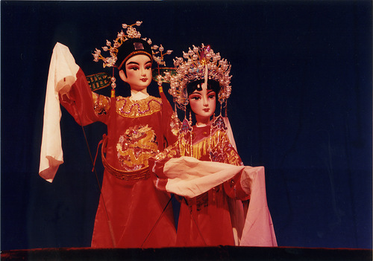
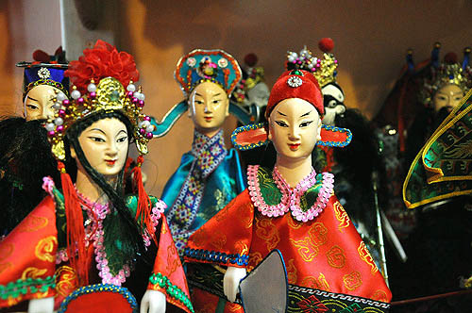
Театр ляльок - одна з різновидів лялькового виду просторово-часового мистецтва, в який входять мультиплікаційне і не мультиплікаційне анімаційне кіномистецтво, лялькове мистецтво естради та художні лялькові програми телевіденія

Slide 14
У китайському театрі детально розроблені рухи рук актора - « заперечують » руки , « приховують » руки , « хапають » руки , « засмучені » руки , « відпочиваючі » руки і т.д. Пластика актора традиційного театру відточена в позах. Рух героя визначається не стільки обставинами п'єси , скільки показує його характер ідаже суспільне становище . У китайському театрі , наприклад , цивільний позитивний герой при ходьбі викидає не згинаються ноги в сторони і при цьому погладжує бороду ; військовий позитивний герой ходить « тигровими кроками» - як би ковзає і застигає на місці , прискорюючи темп руху під час відходу зі сцени ;

Slide 15
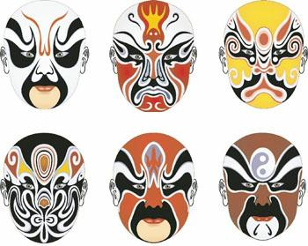
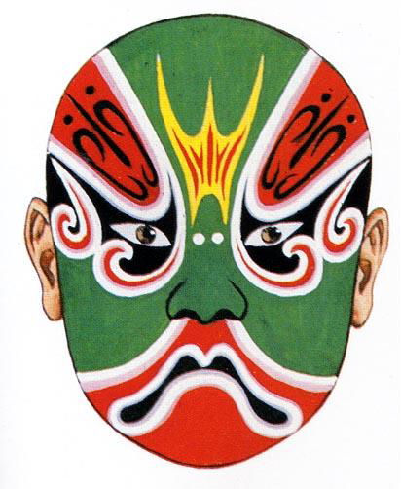
Необхідно вказати і на особливий символізм традиційного китайського театру

Slide 16
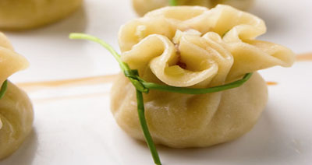
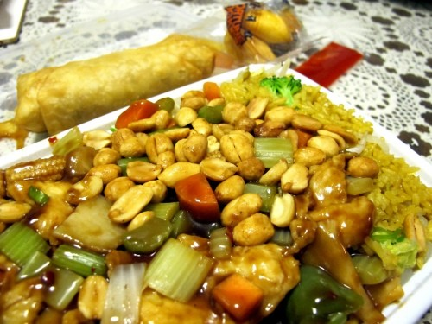
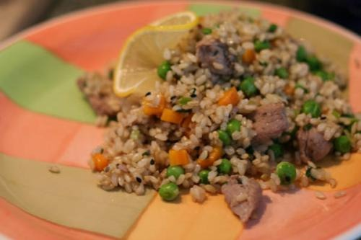
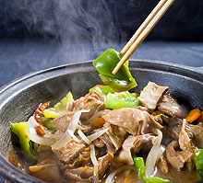
Китайська кухня

Slide 17
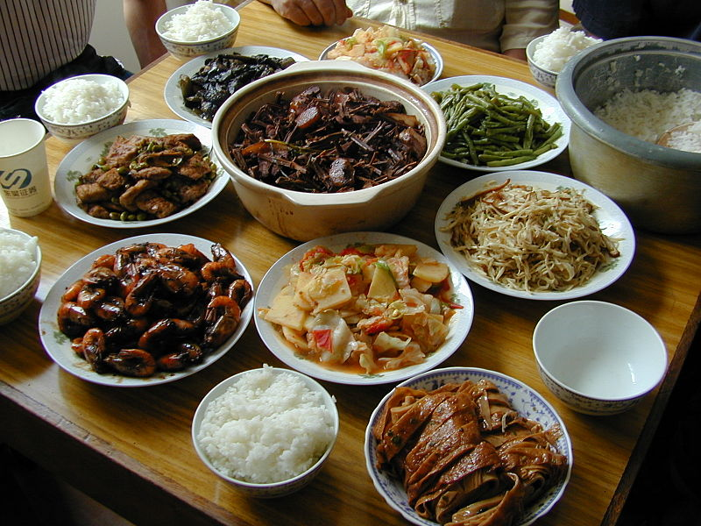
Китайська кухня поділяється на кілька основних груп, кожна з яких має свої особливості: сичуаньську, шаньдуньську, гуандунську та шанхайську. Диференціація відбулася історично за географічним принципом. Відмінності цих кухонь тісно пов'язані з традиціями і культурою кожного окремого регіону

Slide 18
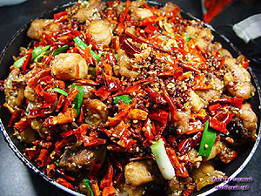
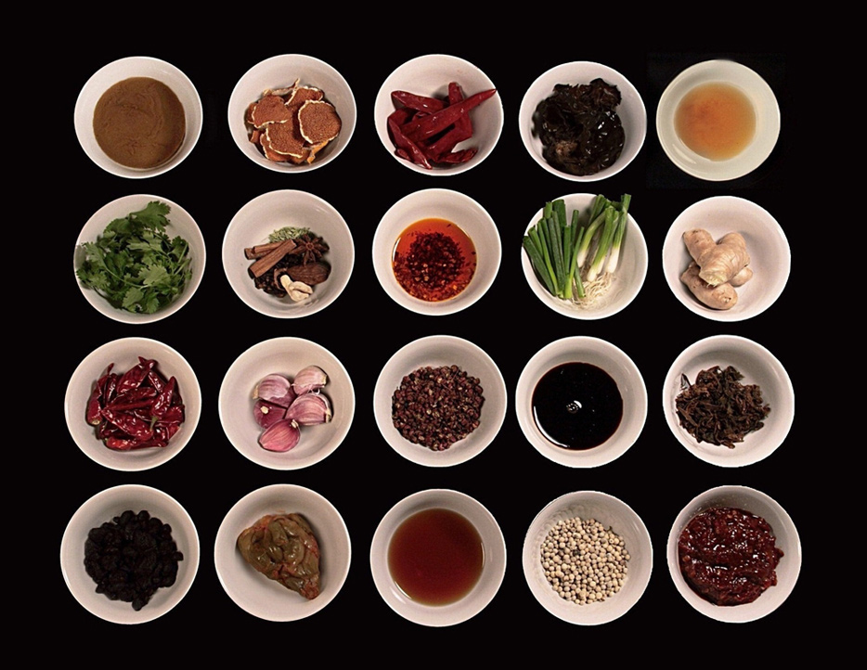
Сичуаньська кухня
Сичуаньська кухня славиться своєю гостротою. Можливо тому, що ця провінція знаходитися у Сичуаньській западині, де часті дощі й тумани, а клімат досить вологий. Вважається, що гостра їжа допомагає протистояти вологості. Набір продуктів, з яких готують сичуанські кухарі, не дуже багатий, проте з них готується велика кількість страв.Кажуть, що харчуючись тричі на день 365 днів на рік, можна не зустріти страви, що повторюється.

Slide 19
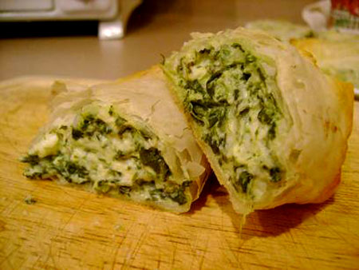
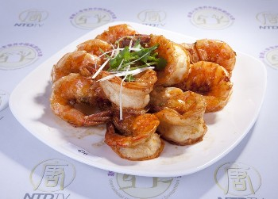
Гуандунська кухня
Гуандунська (кантонська) кухня - здебільшого складається з прісних страв. У цій кухні найвідоміша страва - суп. Мешканці регіону надзвичайно полюбляють супи, але зазвичай для приготування справжнього супу потрібно 4-5 годин. Близькість до моря сприяє тому, що в гуандунському меню багато страв з морських продуктів. Поза як з давніх-давен Гуандун слугував "вікном Китаю у світ", саме тому гуандунці познайомилися з кухнями зарубіжних країн і дещо перейняли для себе.

Slide 20
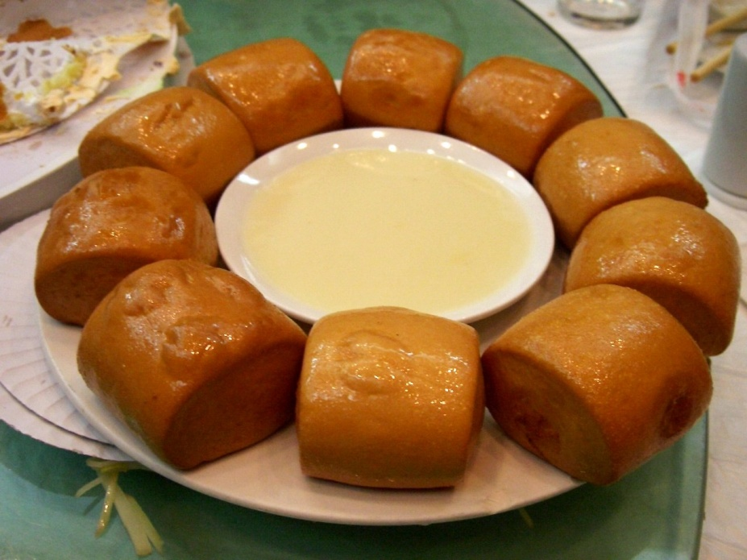
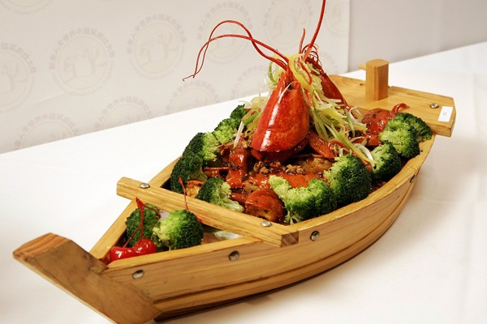
Шанхайська кухня
У шанхайській кухні переважають солодкі страви. Цій кухні характерні тонкість обробки продуктів, смак страв, які здатні задовольнити найвибагливішого гурмана, скрупульозний добір барв та вишукане зовнішнє оформлення.

Slide 21
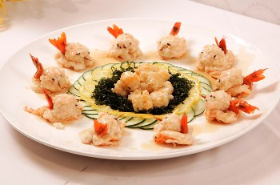
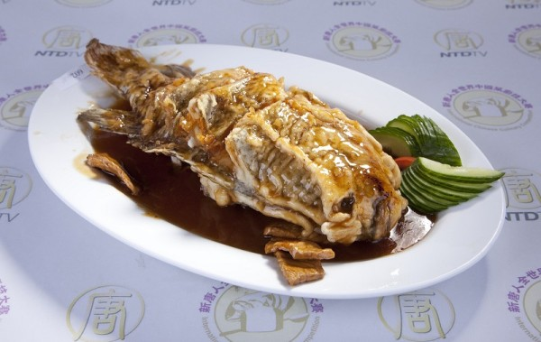
Шаньдуньска кухня
Шаньдуньска кухня - кухня північного Китаю. Від усіх інших вона відрізняється солоними і жирними стравами. Широко відома "Пекінська качка" "родом" саме з шаньдунської кухні. Страви тут вживають з великих чашок, або користуються глибокими тарілками. А все тому, що на півночі Китаю дуже холодно і людям, аби не мерзнути, потрібно більше їсти, особливо м'яса та страв, багатих на білок.

Slide 22
Традиції та сучасність
Найцікавіші страви, звичайно, готують на святковий стіл. Особливо під час свята весни за місячним календарем, яке вважається Новим роком. На святковий стіл необхідно подавати парну кількість страв - 6, 8, 10… При цьому необхідно зважати на те, що шість страв - ознака благополуччя, а 8 – багатства
Майже в кожній родині на Новий рік господині напікають великий чан з пиріжками
Цікавою традицією Новорічного вечору є та, що родина сідає за стіл двічі.
Після першої вечері вся родина разом дивиться телевізор і обов'язково ліпить пельмені.
Пельмені ставлять варити не раніше 23:30. А рівно о 12 годині усі збираються за круглим столом.
У Китаї досить незвичайна церемонія прийому їжі. Звичайно сідають за круглий стіл. У кожного в родині є постійне місце. Старші люди займають за столом головні місця. Кожна нова страва обов'язково ставиться перед старшими. І їсти першими починають вони.

